Slide 1


财产和行为税合并申报、
增值税消费税及附加税费简并申报线上专题培训
（第二期）
国家税务总局晋中市榆次区税务局
2021年8月11日

Slide 2
简并税费申报
国家税务总局关于开展2021年“我为纳税人缴费人办实事暨便民办税春风行动”的意见
税总发[2021]14号
（三）便捷办理优体验
8.简并税费申报。调整完善财行税纳税申报表，全面推行财行税合并申报，进一步精简申报资料、减少申报次数，减轻办税负担。整合增值税、消费税及城建税、教育费附加、地方教育附加等主税附加税费申报表，让纳税人一次性完成主税附加税费申报。推进税种要素申报，逐步减少纳税人填报数据。推动企业财务报表与纳税申报表对接转换，减少纳税人申报时间。简化代扣代缴申报，将代扣代缴、代收代缴税款报告表等由发生时按次申报改为按月汇总申报。修订查账征收企业所得税预缴纳税申报表，简化表单样式。

Slide 3

国家税务总局晋中市榆次区税务局
简并申报操作及征期问题解析
01
财产行为税合并申报操作
02
增值税、消费税及附加税简并操作
03
征期常见操作问题解析

Slide 4
国家税务总局晋中市榆次区税务局
01
财产行为税合并申报操作

Slide 5
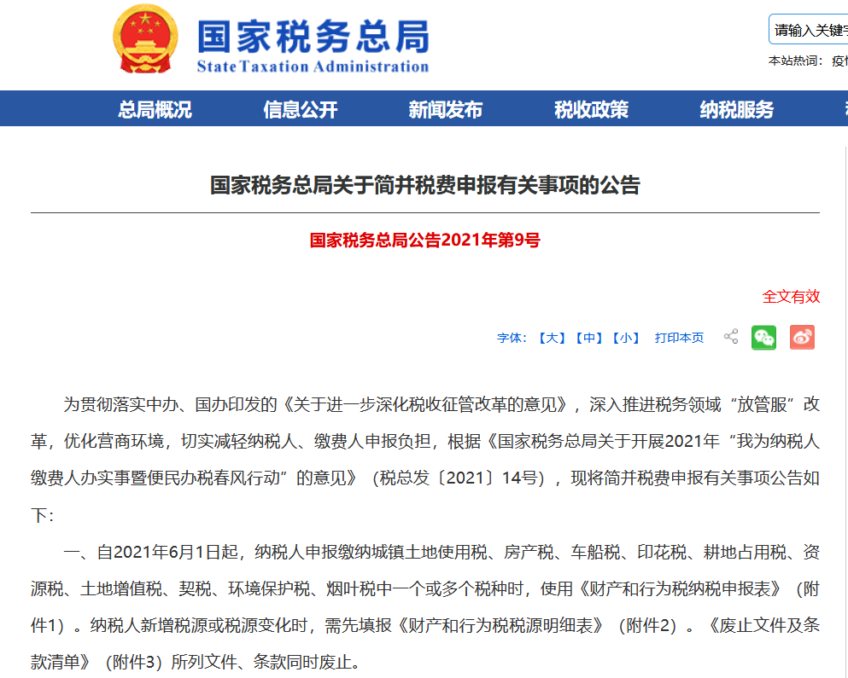
财行税申报简并

Slide 6
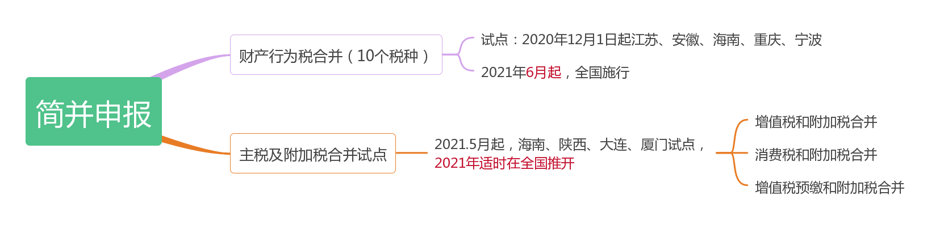
财行税申报简并

Slide 7
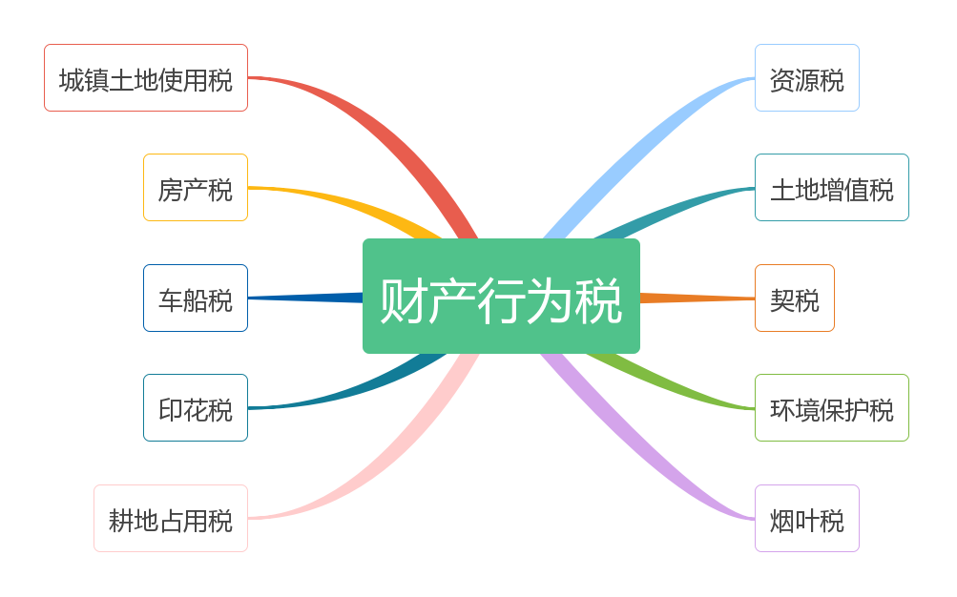
财行税申报简并

Slide 8
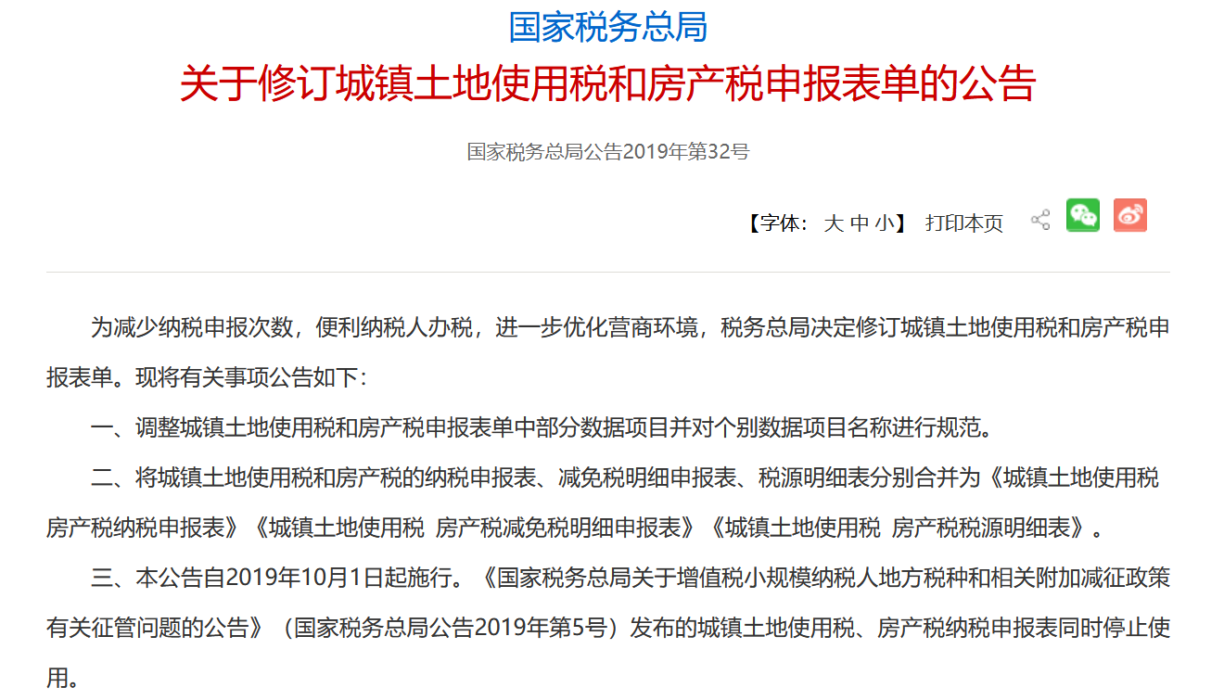
财行税申报简并

Slide 9
财行税申报简并
财产行为税申报
财产行为税纳税申报表
财产和行为税税源明细表
一主一附
九张税源明细
提供数据
财产和行为税减免税明细申报附表
9个税种的减免税信息

Slide 10
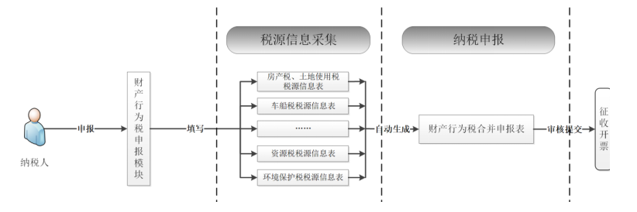
财行税申报简并

Slide 11
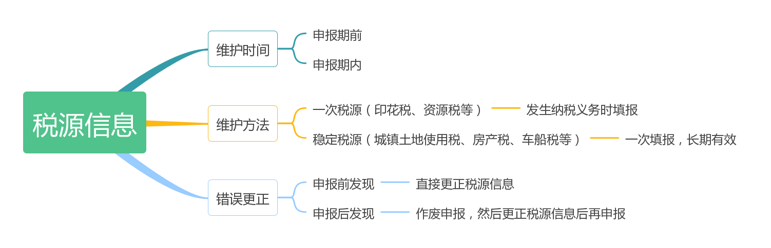
财行税申报简并

Slide 12
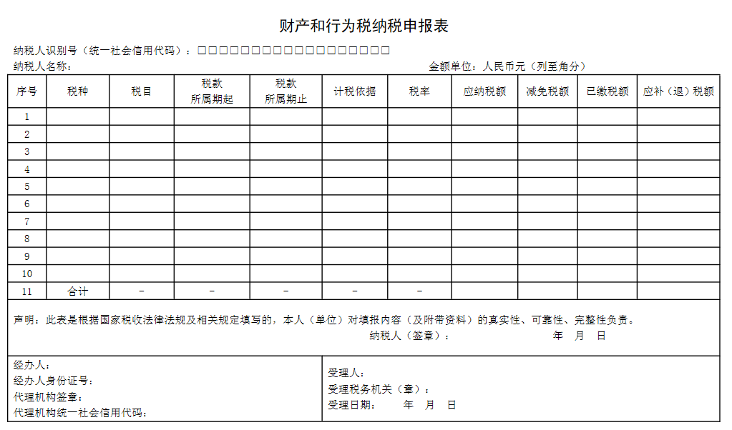
财行税申报简并
同税目，同属期，同税率汇总，多个税目，可增加行次
按期申报的，按月、季、半年、年起止时间显示，不区分同一税目不同税源因取得、转让、灭失导致的起止时间差异；按次申报的，默认申报当天

Slide 13
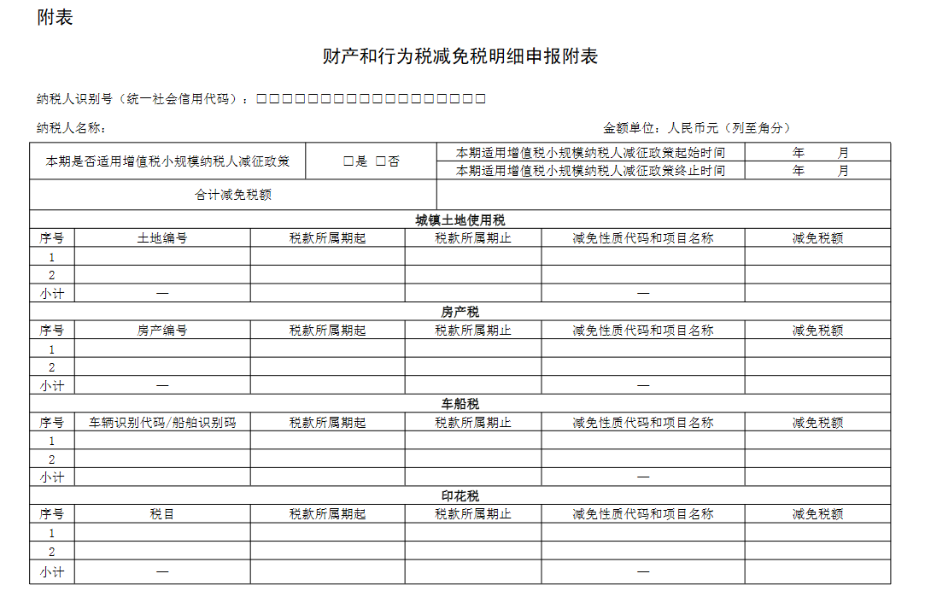
财行税申报简并

Slide 14
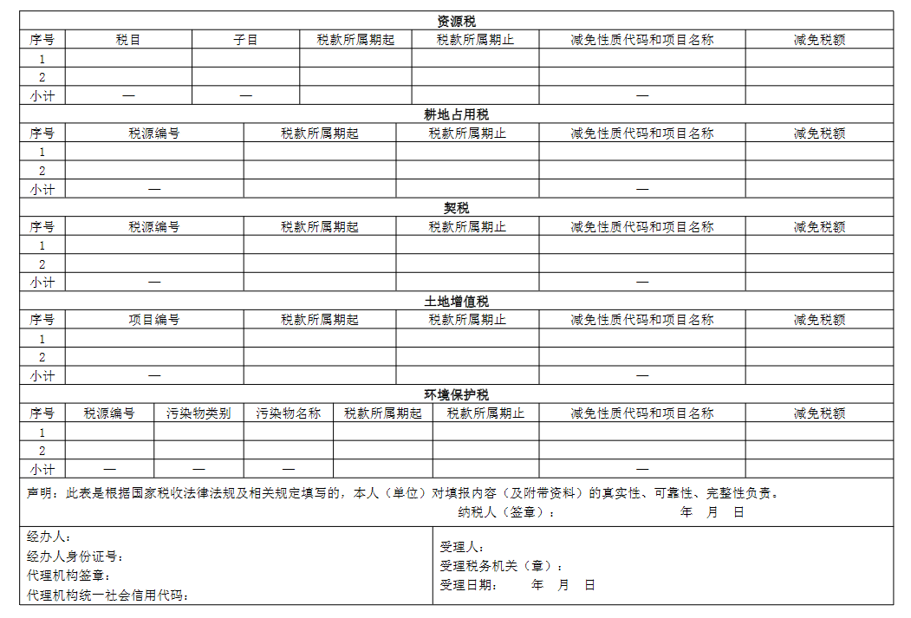
财行税申报简并

Slide 15
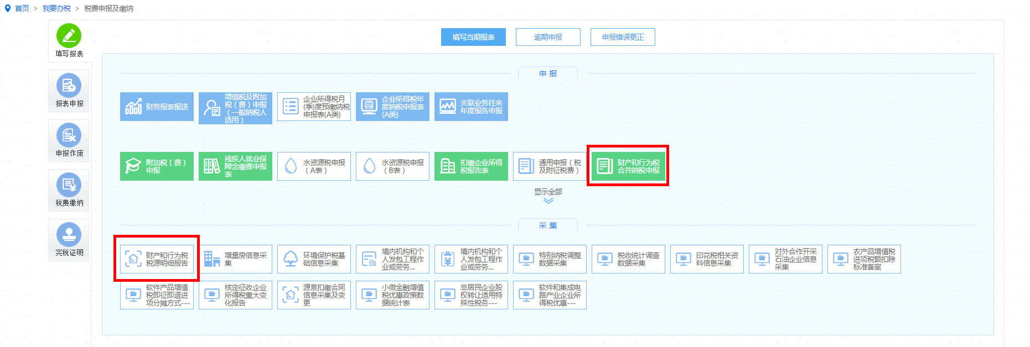
财行税申报简并
首页→【我要办税】→【税费申报及缴纳】→【财产和行为税税源明细报告】、【财产和行为税合并纳税申报】

Slide 16
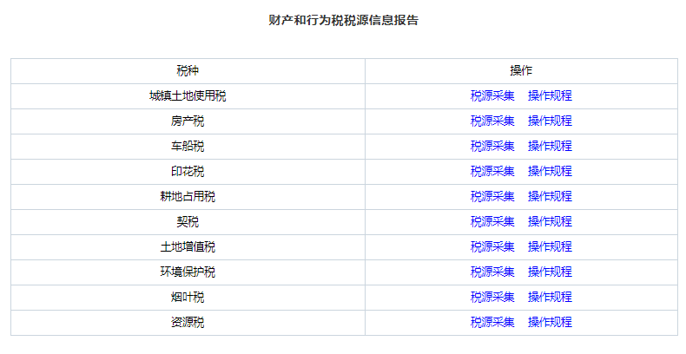
财行税申报简并
以印花税为例：

Slide 17
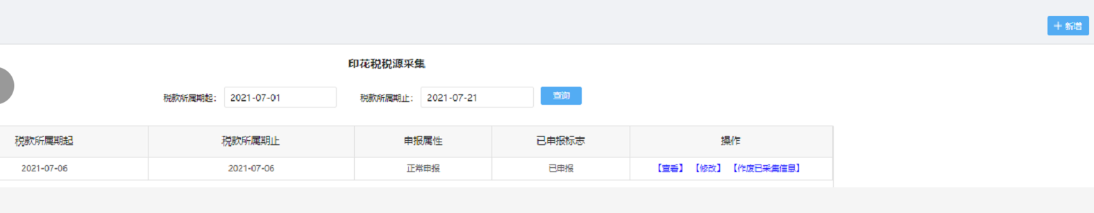
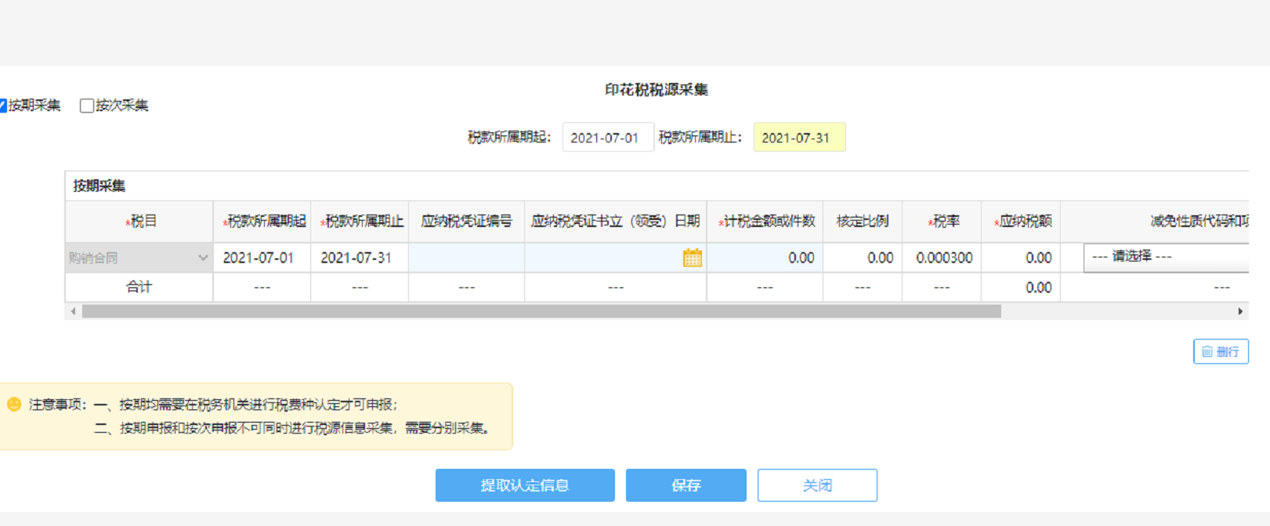
财行税申报简并

Slide 18
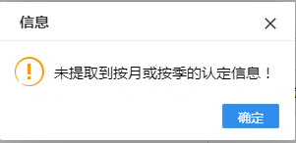
财行税申报简并
①请核实，我的信息-纳税人信息-税费种认定信息内的印花税“申报期限”是否为按月或按季。只有按月或者按季才可以带出。
②请核实，财产和行为税税源明细报告内，印花税税源采集，输入税款所属期后点查询，带出的印花税信息，点击查看核实，是否已经采集过，按期申报的印花税信息

Slide 19
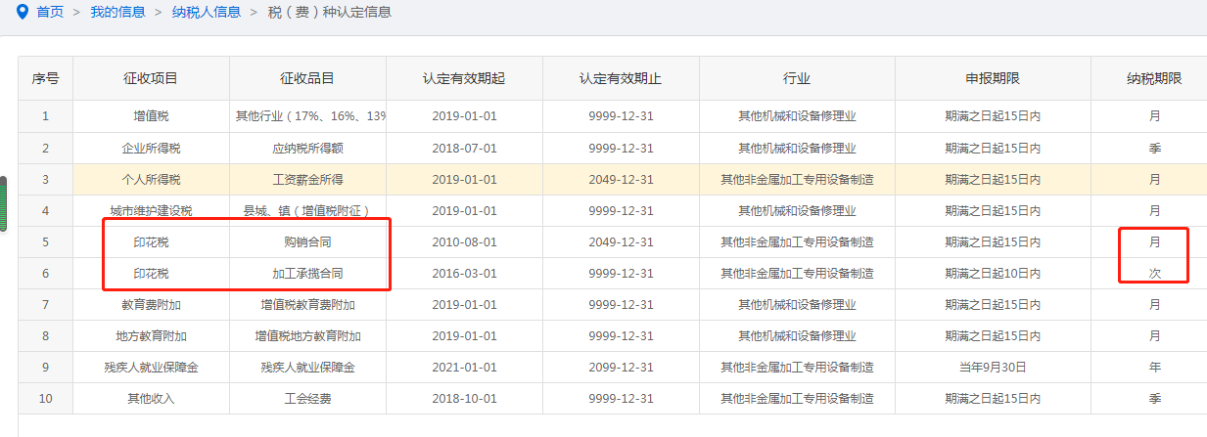
财行税申报简并

Slide 20
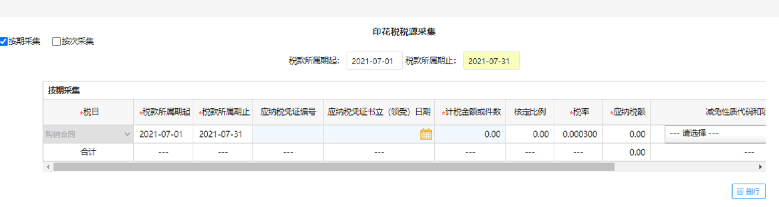
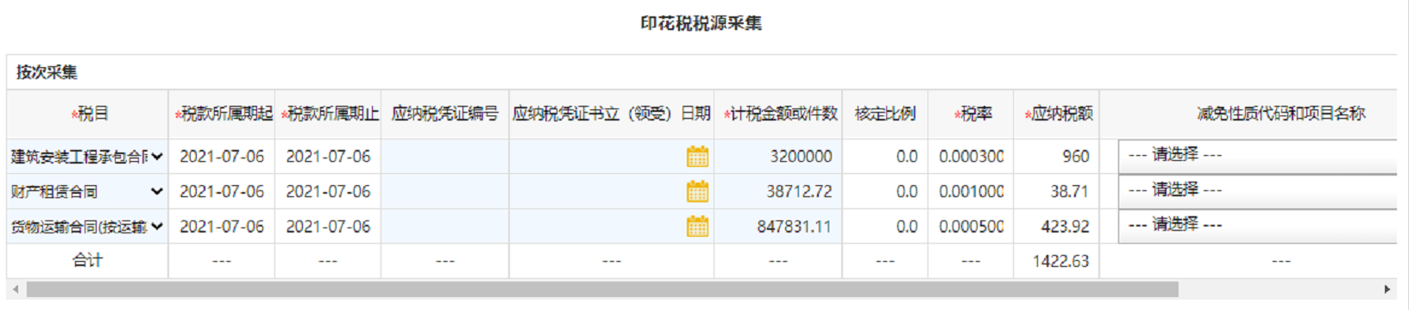
财行税申报简并
非必录
按期申报的，默认为上月第一天（最后一天），按次申报的，如填写了应纳税凭证书立（领受）日期，则默认为应纳税凭证书立（领受）日期，否则默认为填表当日，可修改

Slide 21
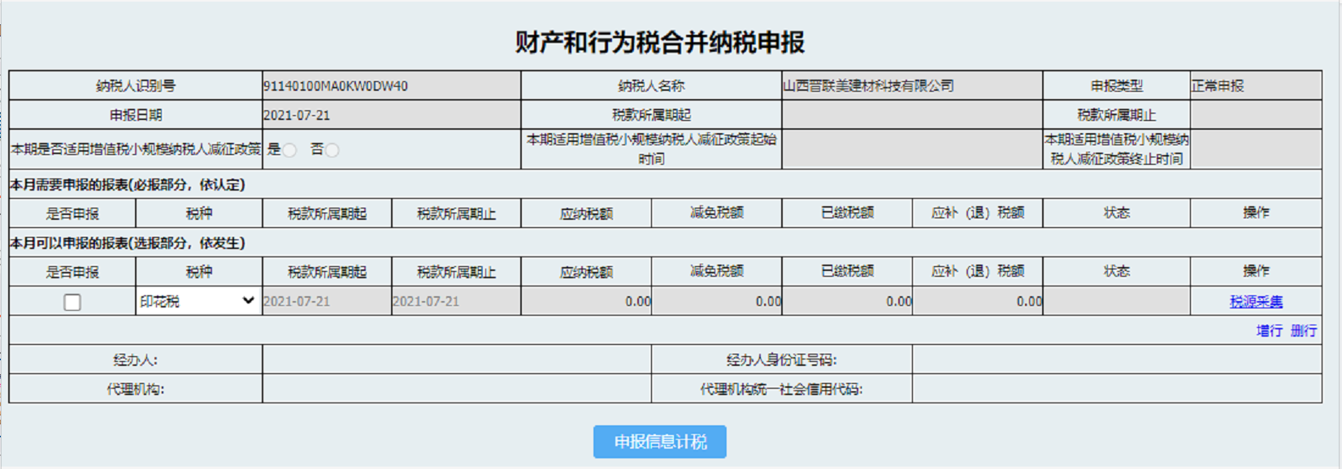
财行税申报简并

Slide 22
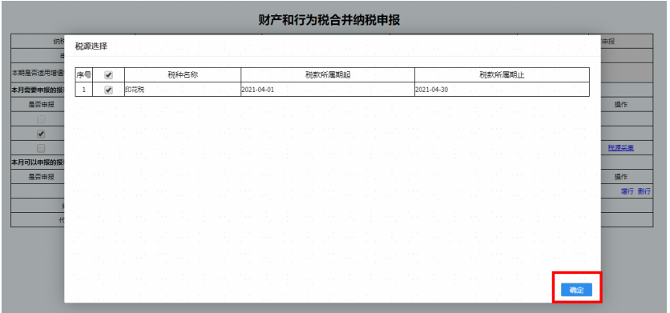
财行税申报简并

Slide 23
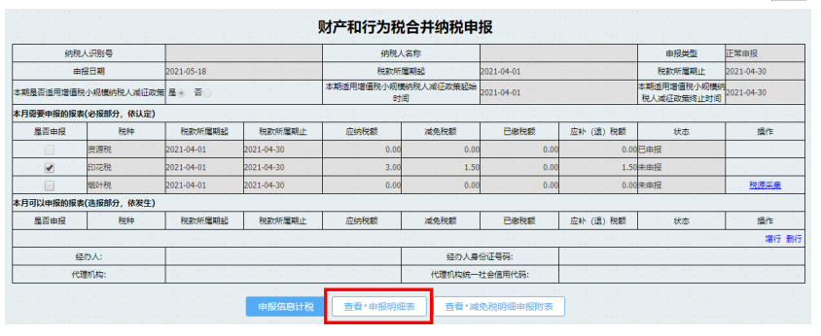
财行税申报简并

Slide 24
财行税申报简并
以房产税为例：

Slide 25
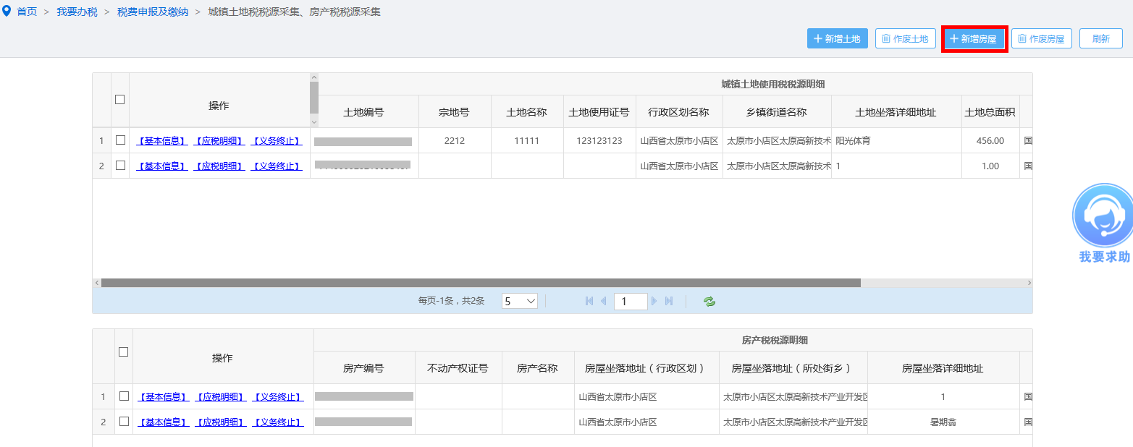
财行税申报简并

Slide 26
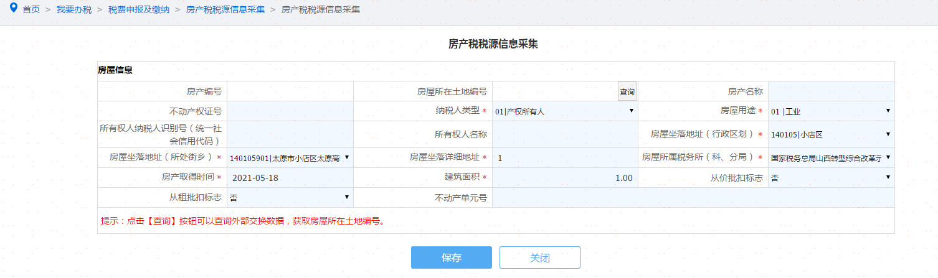
财行税申报简并

Slide 27
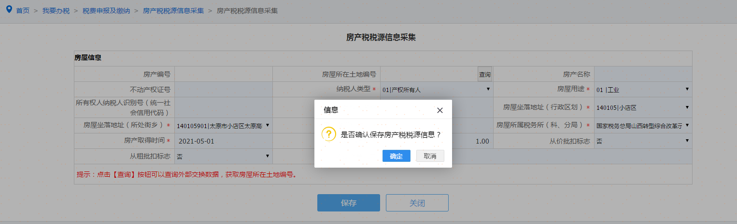
财行税申报简并

Slide 28
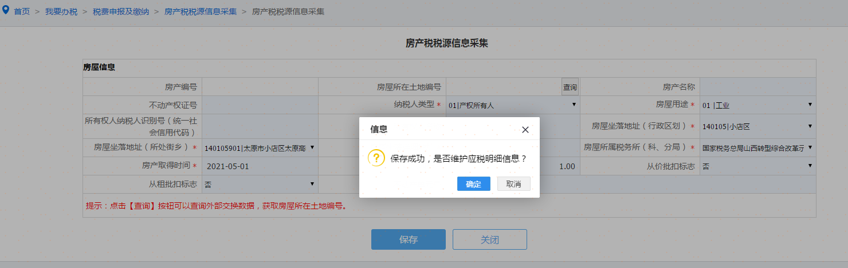
财行税申报简并

Slide 29
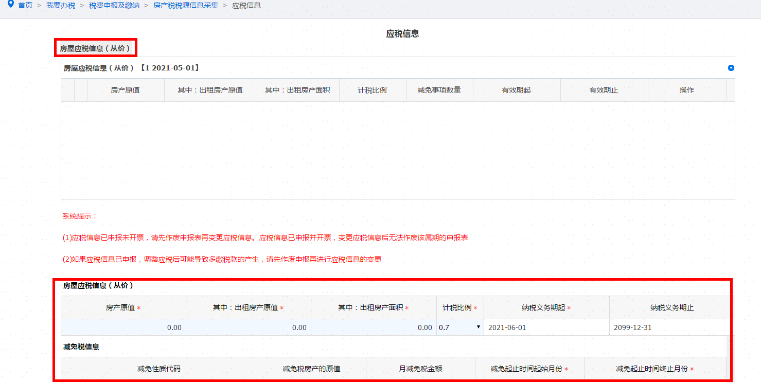
财行税申报简并

Slide 30
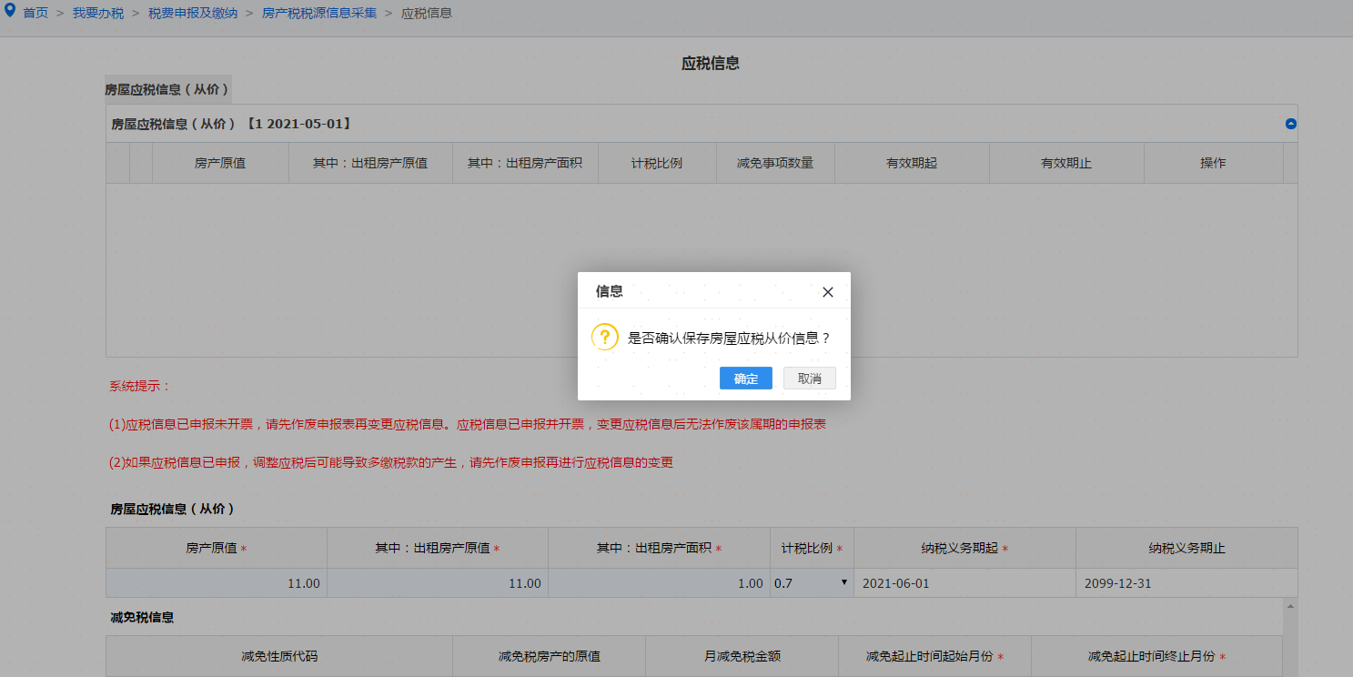
财行税申报简并

Slide 31
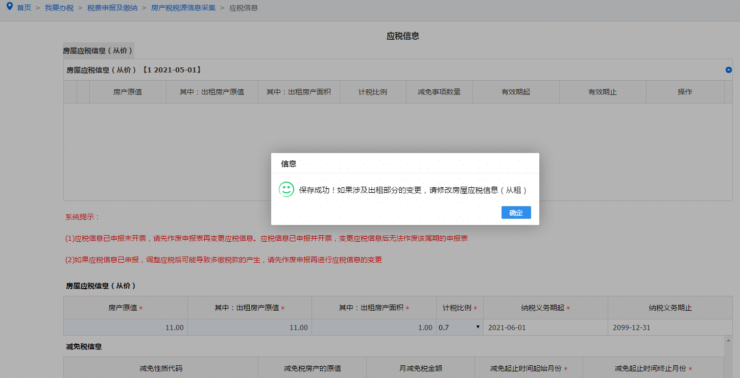
财行税申报简并

Slide 32
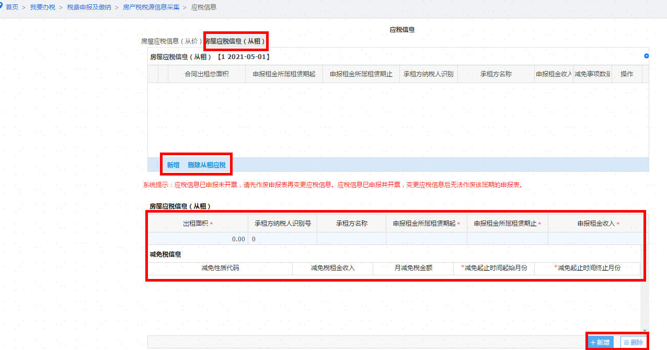
财行税申报简并

Slide 33
国家税务总局晋中市榆次区税务局
02
增值税、消费税及附加税简并操作

Slide 34
国家税务总局晋中市榆次区税务局
增值税附加税费简并申报
国家税务总局关于增值税、消费税与附加税费申报表整合有关事项的公告
国家税务总局公告2021年第20号
自2021年8月1日起，增值税、消费税分别与城市维护建设税、教育费附加、地方教育附加申报表整合，启用《增值税及附加税费申报表(一般纳税人适用)》、《增值税及附加税费申报表(小规模纳税人适用)》、《增值税及附加税费预缴表》及其附列资料和《消费税及附加税费申报表》(附件1-附件7)，《废止文件及条款清单》(附件8)所列文件、条款同时废止。

Slide 35
新版报表启用时间
按月度申报缴纳增值税、消费税及附加税费的纳税人，申报缴纳所属期2021年7月及以后的增值税、消费税及附加税费，适用《公告》。按季度申报缴纳增值税、消费税及附加税费的纳税人，申报缴纳所属期2021年第3季度及以后的增值税、消费税及附加税费，适用《公告》。纳税人调整以前所属期税费事项的，按照相应所属期的税费申报表相关规则调整。

Slide 36
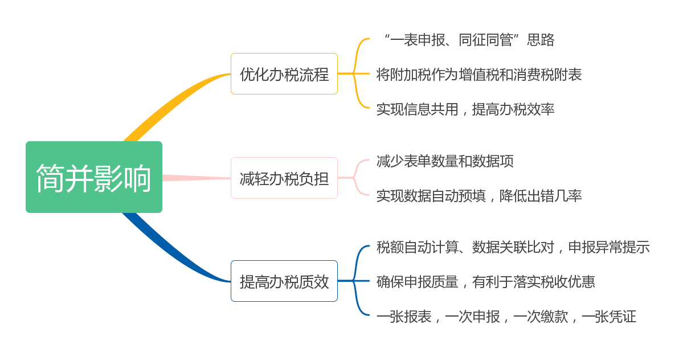
简并申报背景及对纳税人的影响

Slide 37
简并申报背景及对纳税人的影响
增值税纳税申报表（一般纳税人适用）及附列资料
增值税及附加税费申报表（一般纳税人适用）及附列资料
增值税纳税申报表（小规模纳税人适用）及附列资料
增值税及附加税费申报表（小规模纳税人适用）及附列资料
整合
报表
《增值税及附加税费预缴表》及附列资料
增值税预缴税款表
消费税纳税申报表
消费税及附加税费申报表

Slide 38
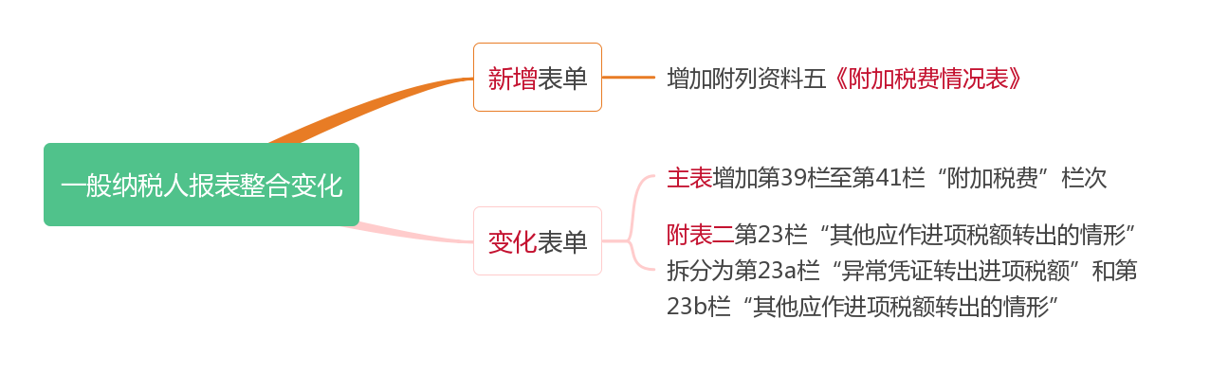
一般纳税人申报表变化

Slide 39
一般纳税人申报表变化
增值税及附加税费申报表附列资料（五）
（附加税费情况表）
税（费）种 |  | 计税（费）依据 |  |  |  | 税（费）率（征收率）（%） | 本期应纳税（费）额 | 本期减免税（费）额 |  | 试点建设培育产教融合型企业 |  | 本期已缴税（费）额 | 本期应补（退）税（费）额
 |  | 增值税税额 | 增值税免抵税额 | 增值税限额减免金额 | 留抵退税本期扣除额 |  |  | 减免性质代码 | 减免税（费）额 | 减免性质代码 | 本期抵免金额
 |  | 1 | 2 | 3 | 4 | 5 | 6=（1+2-4+3）×4 | 7 | 8 | 9 | 10 | 11 | 12=6-8-10-11
城市维护建设税 | 1 |  |  |  |  |  |  |  |  | —— | ——
教育费附加 | 2
地方教育附加 | 3
合计 | 4 | —— | —— |  | —— | —— |  | —— |  | ——
本期是否适用试点建设培育产教融合型企业抵免政策 |  |  |  |  |  | □是 □否 | 当期新增投资额 |  |  |  | 5
 |  |  |  |  |  |  | 上期留抵可抵免金额 |  |  |  | 6
 |  |  |  |  |  |  | 结转下期可抵免金额 |  |  |  | 7
可用于扣除的增值税留抵退税额使用情况 |  |  |  |  |  |  | 当期新增可用于扣除的留抵退税额 |  |  |  | 8
 |  |  |  |  |  |  | 上期结存可用于扣除的留抵退税额 |  |  |  | 9
 |  |  |  |  |  |  | 结转下期可用于扣除的留抵退税额 |  |  |  | 10

Slide 40
一般纳税人申报表变化
财政部 国家税务总局关于生产企业出口货物实行免抵退税办法后有关城市维护建设税教育费附加政策的通知
财税[2005]25号
一、经国家税务局正式审核批准的当期免抵的增值税税额应纳入城市维护建设税和教育费附加的计征范围，分别按规定的税(费)率征收城市维护建设税和教育费附加。

Slide 41
一般纳税人申报表变化
优惠类型 | 优惠内容 | 政策依据
退役士兵创业就业 | 自主就业退役士兵从事个体经营的，自办理个体工商户登记当月起，在3年(36个月，下同)内按每户每年12000元为限额依次扣减其当年实际应缴纳的增值税、城市维护建设税、教育费附加、地方教育附加和个人所得税。 企业招用自主就业退役士兵，与其签订1年以上期限劳动合同并依法缴纳社会保险费的，自签订劳动合同并缴纳社会保险当月起，在3年内按实际招用人数予以定额依次扣减增值税、城市维护建设税、教育费附加、地方教育附加和企业所得税优惠。 | 财政部 税务总局 退役军人部关于进一步扶持自主就业退役士兵创业就业有关税收政策的通知财税[2019]21号 优惠至2021年12月31日
重点群体创业就业 | 建档立卡贫困人口、持《就业创业证》（注明“自主创业税收政策”或“毕业年度内自主创业税收政策”）或《就业失业登记证》（注明“自主创业税收政策”）的人员，从事个体经营的，自办理个体工商户登记当月起，在3年（36个月，下同）内按每户每年12000元为限额依次扣减其当年实际应缴纳的增值税、城市维护建设税、教育费附加、地方教育附加和个人所得税 | 财政部 税务总局关于进一步支持和促进重点群体创业就业有关税收政策的通知财税[2019]22号 优惠至2025年12月31日
招用贫困人口、失业人员 | 企业招用建档立卡贫困人口，以及在人力资源社会保障部门公共就业服务机构登记失业半年以上且持《就业创业证》或《就业失业登记证》（注明“企业吸纳税收政策”）的人员，与其签订1年以上期限劳动合同并依法缴纳社会保险费的，自签订劳动合同并缴纳社会保险当月起，在3年内按实际招用人数予以定额依次扣减增值税、城市维护建设税、教育费附加、地方教育附加和企业所得税优惠。定额标准为每人每年6000元 | 财政部 税务总局关于进一步支持和促进重点群体创业就业有关税收政策的通知财税[2019]22号 优惠至2025年12月31日
城市维护建设税、教育费附加、地方教育附加的计税依据是享受上述税收优惠政策前的增值税应纳税额。

Slide 42
一般纳税人申报表变化
关于增值税期末留抵退税有关城市维护建设税教育费附加和地方教育附加政策的通知
财税[2018]80号
对实行增值税期末留抵退税的纳税人，允许其从城市维护建设税、教育费附加和地方教育附加的计税（征）依据中扣除退还的增值税税额。
举例：甲公司符合留底退税条件，6月份申请退税30万元，7月申报缴纳增值税20万元。

Slide 43
一般纳税人申报表变化
财政部关于调整部分政府性基金有关政策的通知
财税[2019]46号
自2019年1月1日起，纳入产教融合型企业建设培育范围的试点企业，兴办职业教育的投资符合本通知规定的，可按投资额的30％比例，抵免该企业当年应缴教育费附加和地方教育附加。 试点企业当年应缴教育费附加和地方教育附加不足抵免的，未抵免部分可在以后年度继续抵免。试点企业有撤回投资和转让股权等行为的，应当补缴已经抵免的教育费附加和地方教育附加。

Slide 44
一般纳税人申报表变化
与附表的关系：纳税人填写增值税、消费税相关申报信息后，自动带入附加税费附列资料(附表);纳税人填写完附加税费其他申报信息后，回到增值税、消费税申报主表，形成纳税人本期应缴纳的增值税、消费税和附加税费数据。上述表内信息预填均由系统自动实现。

Slide 45
一般纳税人申报表变化

Slide 46
一般纳税人申报表变化
23a
填写本期异常增值税扣税凭证转出的进项税额。异常增值税扣税凭证转出后，经核实允许继续抵扣的，纳税人重新确认用于抵扣的，在本栏次填入负数
23b
除上述进项税额转出情形外，其他应在本期转出的进项税额

Slide 47
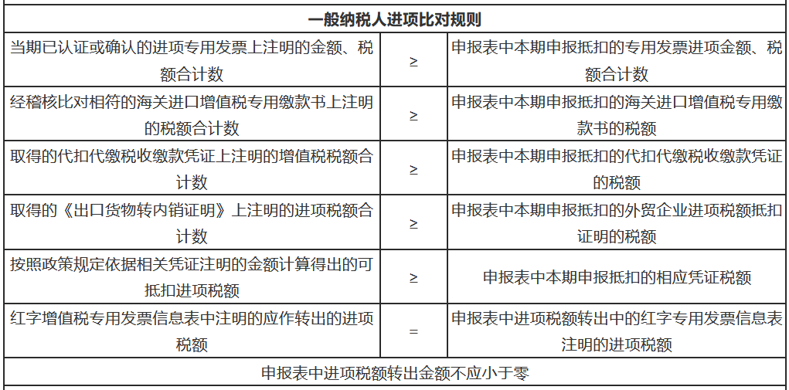
一般纳税人申报表变化
国家税务总局关于《增值税纳税申报比对管理操作规程（试行）》执行有关事项的通知 税总函〔2018〕94号

Slide 48
一般纳税人申报表变化
根据《国家税务总局关于异常增值税扣税凭证管理等有关事项的公告》（国家税务总局公告2019年第38号）规定，下列增值税专用发票列入“异常增值税扣税凭证”范围
《国家税务总局关于走逃（失联）企业开具增值税专用发票认定处理有关问题的公告》（国家税务总局公告2016年第76号）第二条第（一）项规定情形的增值税专用发票

Slide 49
一般纳税人申报表变化
丢失、被盗税控专用设备中未开具或者已开具未上传
经大数据比对存在涉嫌虚开、未按规定缴纳消费税等情形的
专票
非正常户纳税人未申报或者未按规定缴纳税款的
走逃“失联”企业存续期间发生购销或者产销不配比、不申报、虚假申报开具
“比对不符”“缺联”“作废”的
申报抵扣异常凭证，其对应开具的专票（进项同时满足累计占同期全部增值税专用发票进项税额70%（含）以上且累计金额超过5万元）

Slide 50
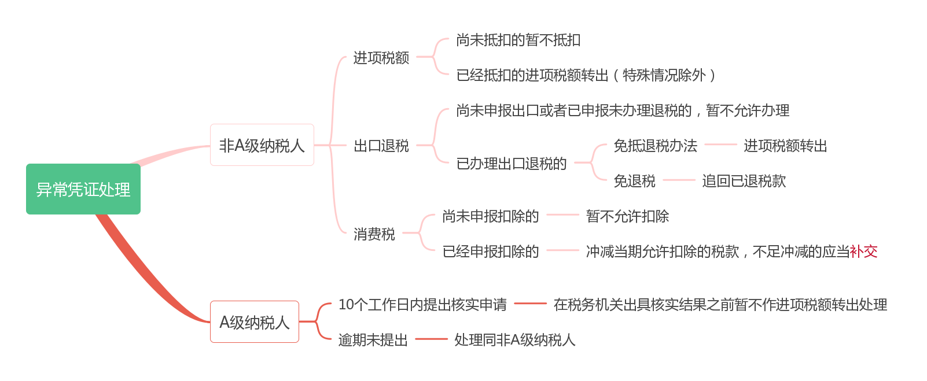
一般纳税人申报表变化

Slide 51
一般纳税人申报表变化
案例：某企业（非A级）为增值税一般纳税人，在2020年7月取得1张增值税专用发票，对应进项税额20000元，并已在2020年7月所属期申报抵扣。2021年7月份该企业收到主管税务机关送达的税务事项通知书，告知其取得的该份发票为异常凭证。该企业在办理纳税申报时应当如何处理？
增值税及附加税费申报表附列资料（二）
二、进项税额转出额
项目 | 栏次 | 税额
本期进项税额转出额 | 13=14至23之和
异常凭证转出进项税额 | 23a | 20000
其他应作进项税额转出的情形 | 23b

Slide 52
一般纳税人申报表变化
注意：异常凭证转出的时间点
《国家税务总局关于异常增值税扣税凭证管理等有关事项的公告》（国家税务总局公告2019年第38号 ）规定，增值税一般纳税人取得的增值税专用发票列入异常凭证范围的，应按照以下规定处理:（一）尚未申报抵扣增值税进项税额的，暂不允许抵扣。已经申报抵扣增值税进项税额的，除另有规定外，一律作进项税额转出处理。
根据《国家税务总局关于印发《异常增值税扣税凭证处理操作规程》的通知》税总发〔2020〕4号第二条规定，异常凭证的税务处理，（一）尚未申报抵扣增值税进项税额的，暂不允许抵扣。已经申报抵扣增值税进项税额的，除另有规定外，一律在纳税人收到《税务事项通知书》的当期（税款所属期）作进项税额转出，于次月（季）申报期申报。

Slide 53
一般纳税人申报表变化
承上例：若2021年9月份，收到收到主管税务机关送达的税务事项通知书，告知该份发票已被主管税务机关解除异常，又如何处理？
增值税及附加税费申报表附列资料（二）
二、进项税额转出额
项目 | 栏次 | 税额
本期进项税额转出额 | 13=14至23之和
异常凭证转出进项税额 | 23a | -20000
其他应作进项税额转出的情形 | 23b

Slide 54
一般纳税人申报表变化
问：再次抵扣是否需要勾选？
纳税人在2021年7月及之后税款所属期，作进项转出处理的异常凭证，在解除异常凭证后，纳税人应先通过增值税发票综合服务平台对相关发票再次进行抵扣勾选，然后在办理抵扣勾选税款所属期增值税及附加税费申报时，按照《增值税及附加税费申报表附列资料(二)》填写说明的要求，将允许继续抵扣的税额以负数形式计入《增值税及附加税费申报表附列资料(二)》第23a栏。在2021年7月税款所属期之前已作进项转出处理的异常凭证，不需要再次进行抵扣勾选，可以经税务机关核实后，直接将允许继续抵扣的税额以负数形式计入《增值税及附加税费申报表附列资料(二)》第23a栏。

Slide 55
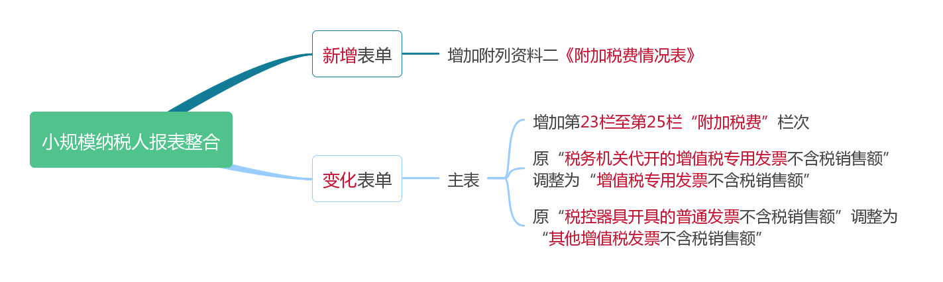
小规模纳税人申报表变化

Slide 56
小规模纳税人申报表变化
增值税及附加税费申报表（小规模纳税人适用）附列资料（二）
（附加税费情况表）
税（费）款所属时间： 年 月 日至 年 月 日
纳税人名称：(公章) |  |  |  |  |  |  |  | 金额单位：元（列至角分）
税（费）种 | 计税（费）依据 |  | 税（费）率（征收率）（%） | 本期应纳税（费）额 | 本期减免税（费）额 |  | 增值税小规模纳税人“六税两费”减征政策 |  | 本期已缴税（费）额 | 本期应补（退）税（费）额
 | 增值税税额 | 增值税限额减免金额 |  |  | 减免性质代码 | 减免税（费）额 | 减征比例（%） | 减征额
 | 1 |  | 2 | 3=1×2 | 4 | 5 | 6 | 7=（3-5）×6 | 8 | 9=3-5-7-8
城市维护建设税
教育费附加
地方教育附加
合计 | —— |  | —— |  | —— |  | ——

Slide 57
小规模纳税人申报表变化
《增值税及附加税费申报表(小规模纳税人适用)》及其附列资料涉及到的增值税纳税申报内容和口径没有变化。

Slide 58

预缴税款申报表变化

Slide 59
预缴税款申报表变化
增值税及附加税费预缴表附列资料
（附加税费情况表）
税（费）款所属时间： 年 月 日至 年 月 日
纳税人名称：(公章) |  |  |  |  |  |  |  | 金额单位：元（列至角分）
税（费）种 | 计税（费）依据 | 税（费）率（%） | 本期应纳税（费）额 | 本期减免税（费）额 |  | 增值税小规模纳税人“六税两费”减征政策 |  | 本期实际预缴税（费）额
 | 增值税预缴税额 |  |  | 减免性质代码 | 减免税（费）额 | 本期是否适用 □是 □否
 |  |  |  |  |  | 减征比例（%） | 减征额
 | 1 | 2 | 3=1×2 | 4 | 5 | 6 | 7=（3-5）×6 | 8=3-5-7
城市维护建设税
教育费附加
地方教育附加
合计 | —— | —— |  | —— |  | ——

Slide 60
预缴税款申报表变化

Slide 61
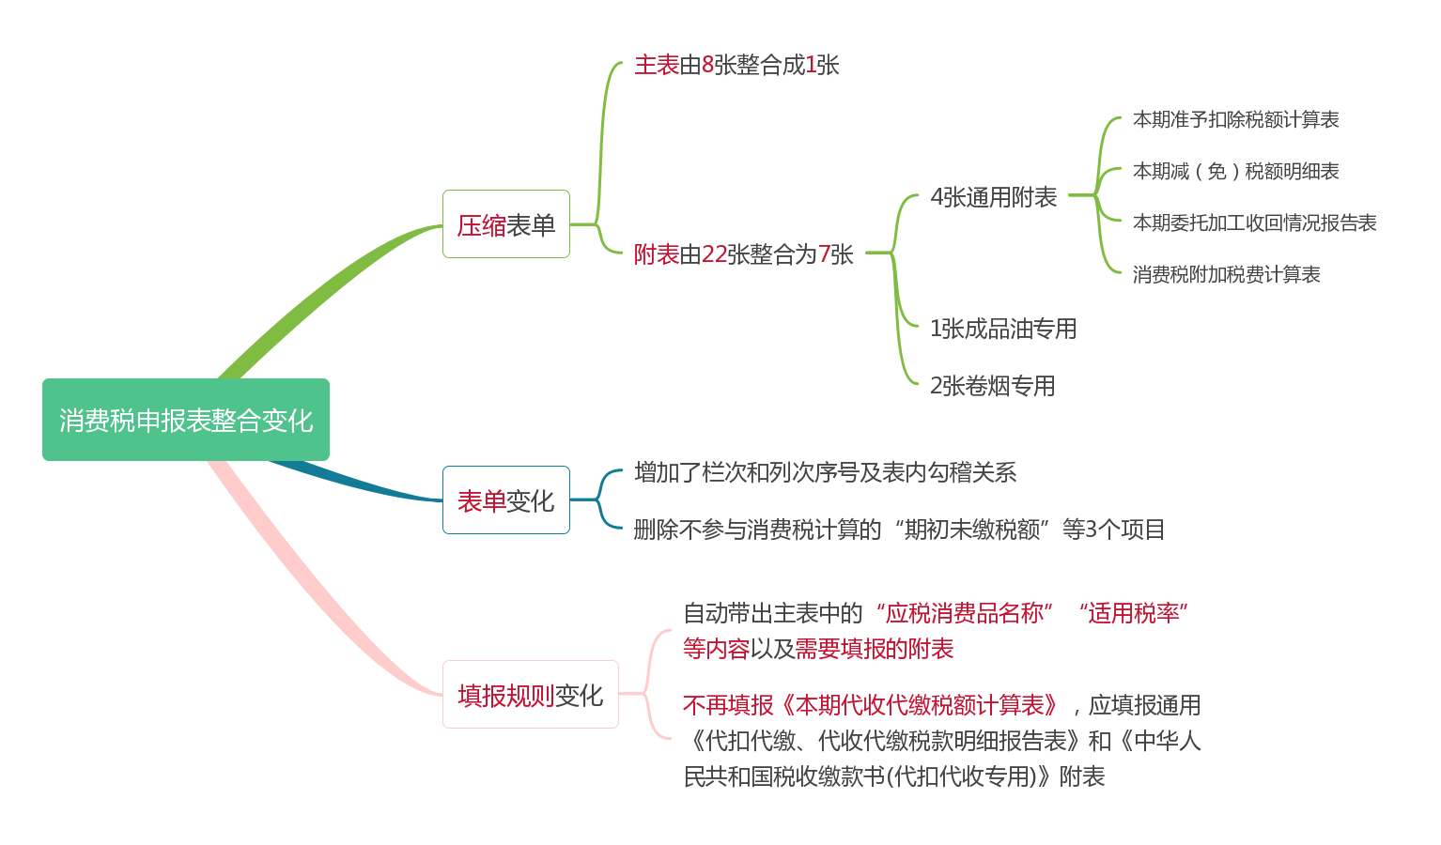
消费税纳税申报表变化

Slide 62
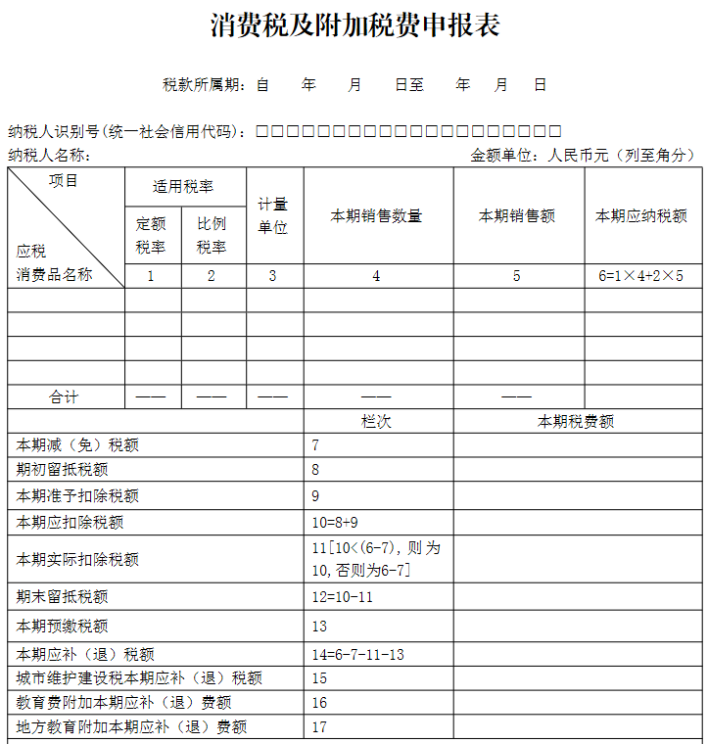
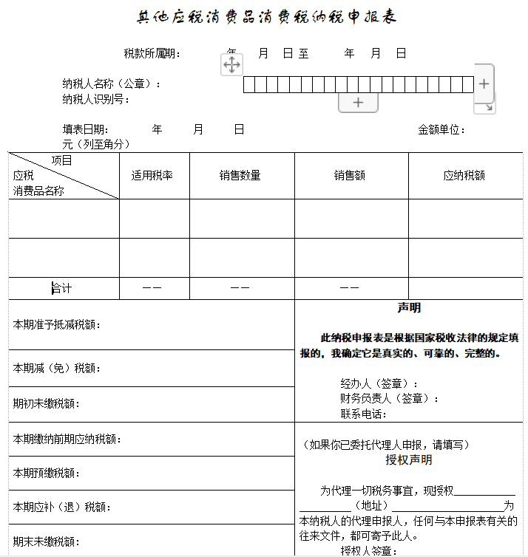
消费税纳税申报表变化

Slide 63
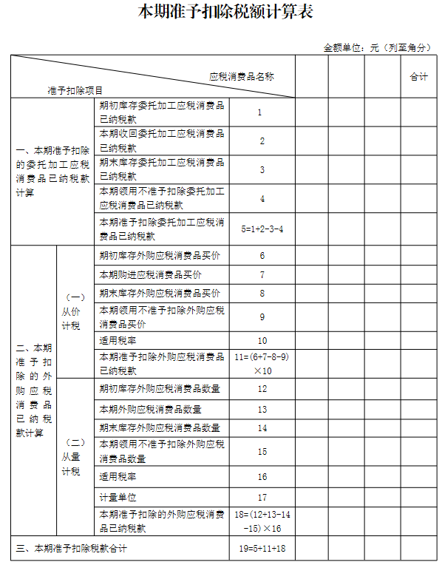
消费税纳税申报表变化

Slide 64
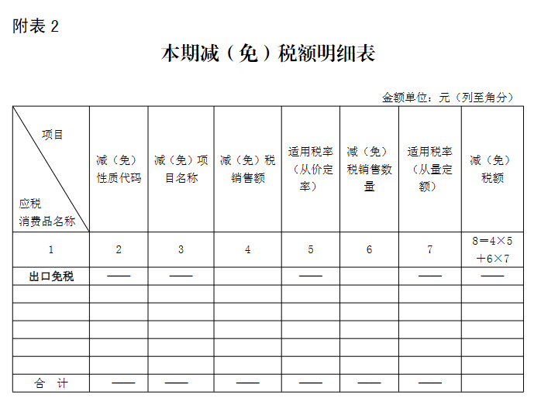
消费税纳税申报表变化

Slide 65
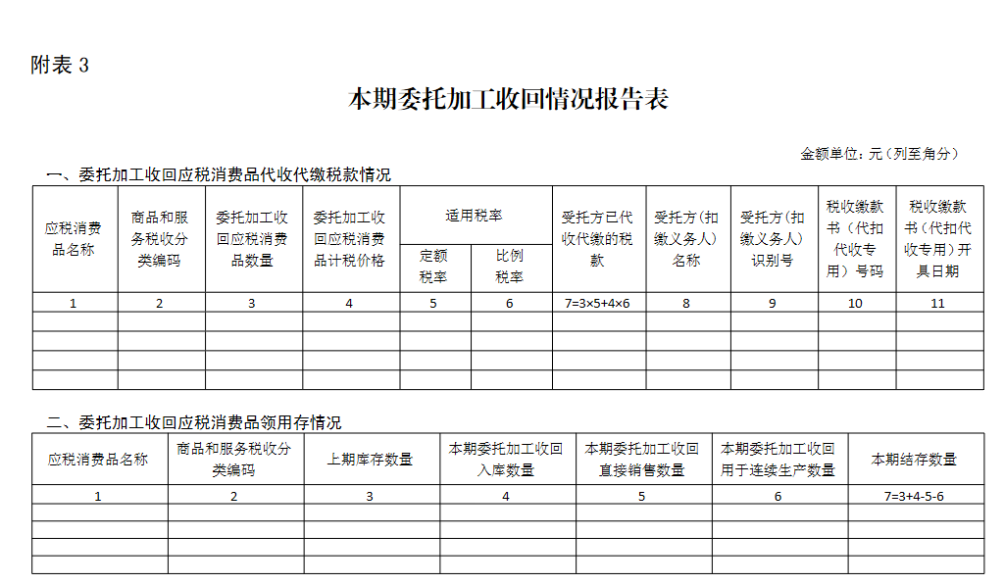
消费税纳税申报表变化

Slide 66
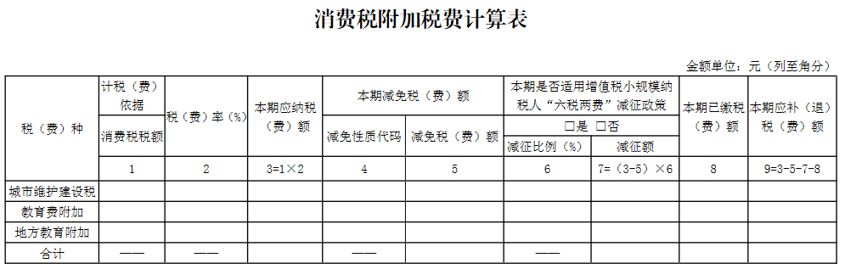
消费税纳税申报表变化

Slide 67
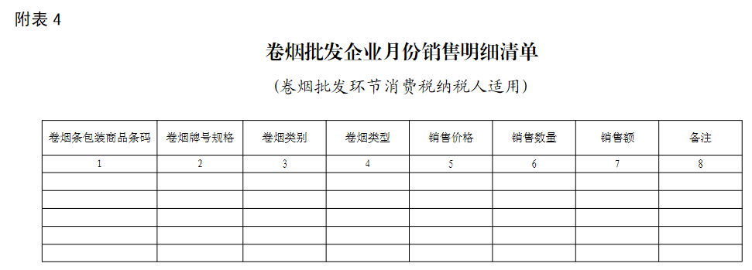
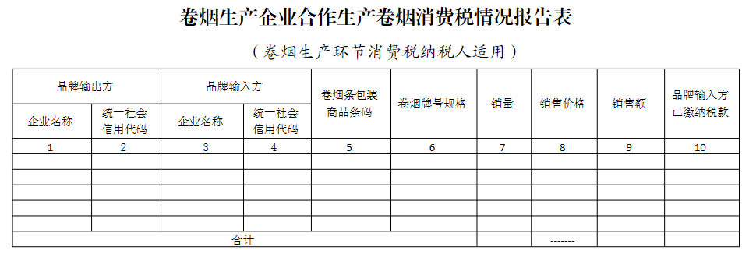
消费税纳税申报表变化

Slide 68
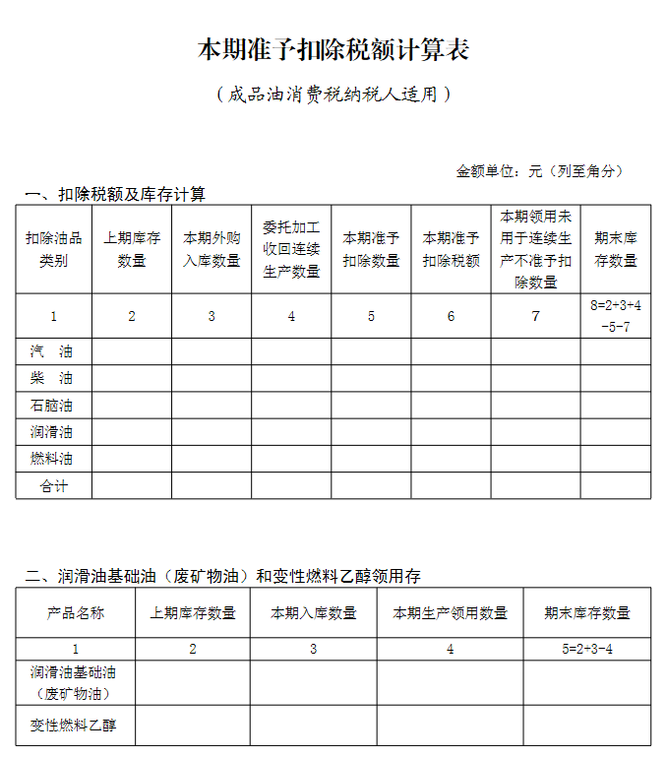
消费税纳税申报表变化

Slide 69
国家税务总局晋中市榆次区税务局
03
征期常见操作问题解析

Slide 70
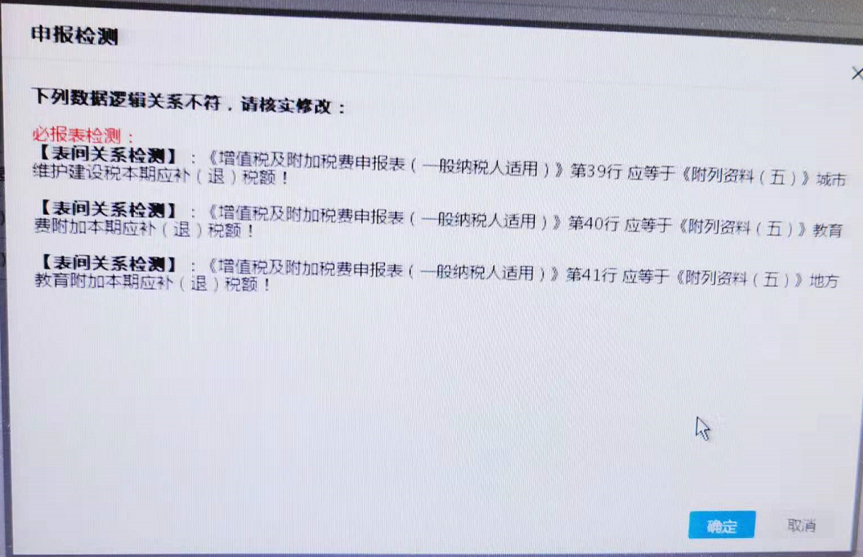
常见问题解析
问题1：申报增值税和附加税出现如下错误提示：

Slide 71
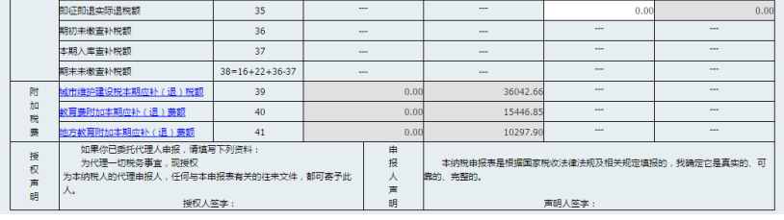
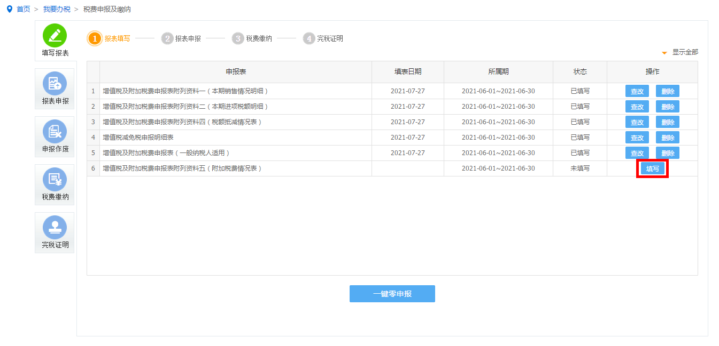
常见问题解析
解决：通过主表附加税费栏次进入附表五填写并保存。

Slide 72
常见问题解析
问题2：企业存在对方走逃失联的情形，需要转出进项税额。附表二23a栏次是灰色的，填列23b栏次，申报失败，应该怎么处理呢？
解决：1、核实是否已经认证抵扣，若没有抵扣不需要做转出
2、主管税务机关收到异常凭证任务，会在系统录入处理意见，比如“走逃户”，若通过当期且截至上期对应异常凭证勾选用途为“用于抵扣”，的，则自动在23a栏转出该异常凭证对应的发票税额。

Slide 73
常见问题解析
问题3：系统自动带出附表五中第4列增值税留抵退税本期扣除额，且不得修改怎么办？
解决：享受过留底退税的一般纳税人，可以暂按系统带出留抵退税数据申报纳税。近期将上线附加税费计税依据扣除增值税留抵退税税额补录功能，通过该功能调整下期可扣除增值税留抵退税余额。

Slide 74
常见问题解析
问题4：
企业在进行环保税采集，明细多，是可以正常导入的，但是点击保存后减免性质和减免额就没有了，也无法手工录入，去申报表看的时候也不显示。
解答：
1.对于一个企业所有的采取自动监测和监测机构监测计算方法下的大气和水污染物对应的所有排放口和污染物，只要在申报时候有任何一个污染物的最高浓度超过其对应的标准浓度值，那就所有的这些排放口和污染物都不能享受减免。
2.对于采用监测机构监测方法申报的排放口和污染物如果同一自然季度内三个月每月的废气（废水）总排放量、实测浓度、平均浓度、最高浓度数据都一样的情况下只能对其中一个月的排放口对应污染物符合减免条件的税款进行减免另外两个月的不能减免。

Slide 75
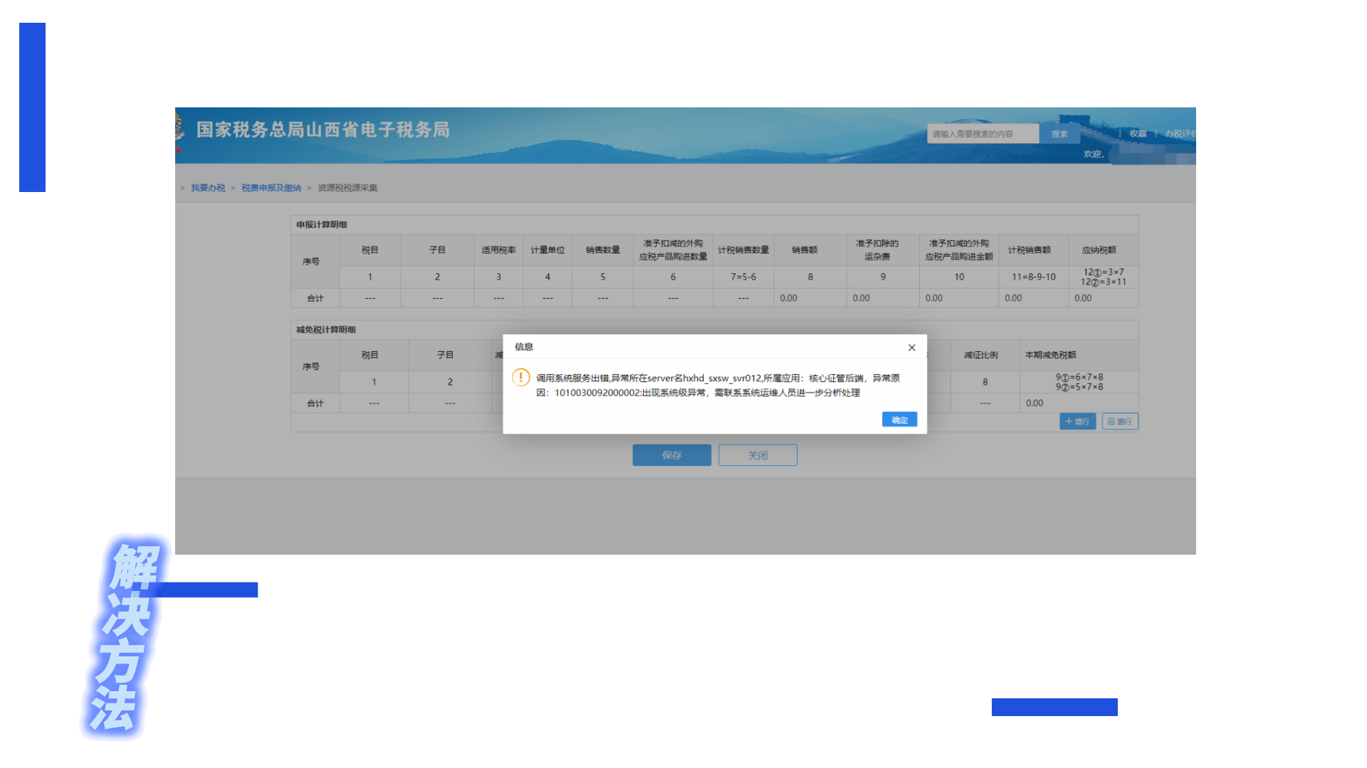
常见问题解析
问题5：
水资源税源采集时申报计算明细，界面点不动，无法填写。
解答：
水资源税不在财产行为税合并申报里，需单独在《水资源税申报表》申报。

Slide 76
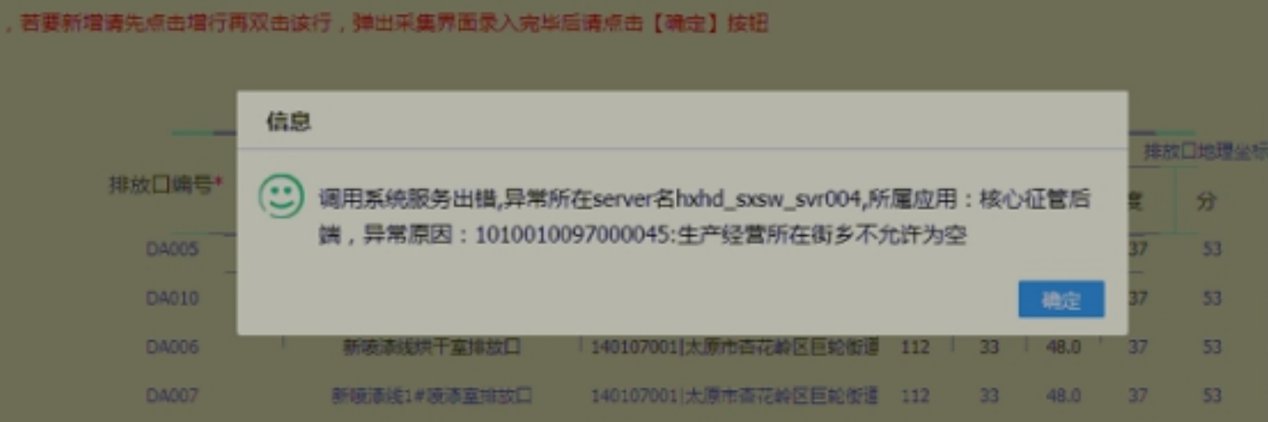
常见问题解析
问题6：
环境保护税税源信息采集保存时提示“生产经营地所在街乡不允许为空”。
解答：
该问题需要核实采集信息中是否有生产经营地所在街乡为空的（包括已删除行的信息），保存时会同时校验新增、修改、删除和原有行的税源信息。

Slide 77
常见问题解析
答疑丨小规模印花税减半优惠优惠如何申报享受
小规模印花税减半优惠政策
（一）《关于实施小微企业普惠性税收减免政策的通知》（财税[2019]13号）第三条规定，由省、自治区、直辖市人民政府根据本地区实际情况，以及宏观调控需要确定，对增值税小规模纳税人可以在50%的税额幅度内减征资源税、城市维护建设税、房产税、城镇土地使用税、印花税（不含证券交易印花税）、耕地占用税和教育费附加、地方教育附加。第六条规定，本通知执行期限为2019年1月1日至2021年12月31日。

Slide 78
常见问题解析
答疑丨小规模印花税减半优惠优惠如何申报享受
小规模印花税减半优惠政策
（二）《山西省财政厅 国家税务总局山西省税务局关于转发<财政部 税务总局关于实施小微企业普惠性税收减免政策的通知>的通知》（晋财税[2019]2号）规定，自2019年1月1日至2021年12月31日，对我省增值税小规模纳税人减按50%征收资源税(不含水资源税)、城市维护建设税、房产税、城镇土地使用税、印花税(不含证券交易印花税)、耕地占用税和教育费附加、地方教育附加。
因此，该优惠政策截止到2021年12月31日。

Slide 79
常见问题解析
问题7：
小规模印花税减半优惠优惠如何申报享受?
解答：
1. 采集时，只需要填列带星号的必填项，需要把本期申报的相关数据填列后保存。
2. 享受小规模印花税减半优惠的企业，不需要在“减免性质代码和项目名称”列
进行选择，该项优惠将在【财产和行为税合并纳税申报】中由系统直接减半。

Slide 80
常见问题解析
问题8：
一次性必须申报10个税种？
解答：
合并申报不强制要求一次性申报全部税种，纳税人可以自由选择一次性或分别申报当期税种。例如，纳税人7月应申报城镇土地使用税、房产税、印花税和资源税等4个税种，7月5日申报时只申报了城镇土地使用税、房产税、印花税等3个税种，遗漏了资源税，则可在申报期结束前单独申报资源税，不用更正此前的申报。

Slide 81
常见问题解析
问题9：
申报后发现某一税种申报错误，如何更正？
解答：
合并申报支持单税种更正。纳税人更正申报一个或部分税种，不影响其他已申报税种。例如，纳税人一次性申报了城镇土地使用税、房产税、印花税和资源税等4个税种，随后发现资源税申报错误，则可以仅就资源税进行更正申报。在更正申报前，先作废“资源税”申报，然后进入 “资源税税源信息采集”模块修改税源信息并保存后，返回申报模块，勾选“资源税”再次申报，无需调整其他已申报税种。

Slide 82

国家税务总局晋中市榆次区税务局
感 谢 您 的 收 看

